Slide 1


PROYECTO UCN IIA / TALLER ABP / ENTREGA 1 (20%)
Finanzas Personales
React + Supabase
Gestión centralizada de ingresos, gastos y presupuestos
Aplicación web en la nube con acceso por usuario
y seguimiento del balance y de los límites de gasto.
Bryan Stiven Gallego Betancur
John Alejandro Alvarez Muñoz
Daniel Santiago Naranjo Rodriguez
1 / 8
Notes:
Fuente de contenido: docs/Finanzas_Personales.pptx, diapositiva 1. Referencia visual: presentación Vidrio del proyecto.
La aplicación usa reglas SQL para las alertas. El apoyo de IA al desarrollo y el análisis ético se explican en docs/IA_Y_ETICA.md. No ejecuta modelos de IA.

Slide 2
PROYECTO UCN IIA / TALLER ABP / ENTREGA 1 (20%)
Problema y solución
El registro disperso dificulta conocer el saldo y controlar el presupuesto
Registros dispersos
Gestión centralizada
El saldo disponible resulta difícil de consultar.
Los excesos de presupuesto se detectan tarde.
La información fragmentada limita la visión global.
Una interfaz web reúne los movimientos.
El usuario asigna categorías a ingresos y gastos.
Los gráficos y las alertas por reglas SQL apoyan el seguimiento del presupuesto.
La categorización automática es una posibilidad futura. La versión actual utiliza categorías seleccionadas por el usuario.
2 / 8
Notes:
Fuente de contenido: docs/Finanzas_Personales.pptx, diapositiva 2. Referencia visual: presentación Vidrio del proyecto.
La fuente menciona categorización automática. El código actual usa selección manual, por lo que se corrige esa afirmación. Véanse src/components/transactions y docs/IA_Y_ETICA.md.

Slide 3
PROYECTO UCN IIA / TALLER ABP / ENTREGA 1 (20%)
Funcionalidades principales
Acceso, gestión financiera y personalización de la interfaz
Seguridad y acceso
Gestión y análisis
Personalización
Supabase Auth gestiona
la sesión y los JWT.
RLS define el acceso
a las filas por usuario.
El modo exploración usa
datos de ejemplo en memoria.
Crear, editar, clonar y
eliminar transacciones.
Presupuestos mensuales
o anuales, con vigencia
opcional.
Dashboard por mes,
categoría o rango de fechas.
Diseño adaptable.
Cuatro temas: Vidrio, Menta,
Aurora y Profundo.
Formato monetario
seleccionable, sin convertir
los importes guardados.
Las políticas RLS están implementadas. La verificación de aislamiento entre cuentas requiere pruebas de integración.
3 / 8
Notes:
Fuente de contenido: docs/Finanzas_Personales.pptx, diapositiva 3. Referencia visual: presentación Vidrio del proyecto.
Fuentes de contraste: docs/ARQUITECTURA.md, src/contexts y supabase/migrations. Se elimina la garantía absoluta de aislamiento y la afirmación de diseño 100% adaptable.

Slide 4
PROYECTO UCN IIA / TALLER ABP / ENTREGA 1 (20%)
Arquitectura en la nube
Vercel entrega la aplicación web y el navegador se comunica con Supabase
GitHub
Vercel
Navegador
React
Supabase
→
→
→
Integración Git
y build
Frontend estático
entregado por HTTPS
Sesión y consultas
con SDK y JWT
Backend administrado
(BaaS)
Supabase Auth
Data API
PostgreSQL y RLS
Registro, inicio de sesión
y recuperación de acceso.
Recibe consultas del cliente
y accede a PostgreSQL.
Persistencia relacional,
políticas de fila y triggers.
Las migraciones SQL de Supabase se aplican por separado del despliegue del frontend.
4 / 8
Notes:
Fuente de contenido: docs/Finanzas_Personales.pptx, diapositiva 4. Referencia visual: presentación Vidrio del proyecto.
Flujo técnico: GitHub activa el build de Vercel. Vercel sirve archivos al navegador. El navegador utiliza Supabase Auth para la sesión y Data API para consultar PostgreSQL bajo RLS. Fuentes: docs/ARQUITECTURA.md y vercel.json.

Slide 5
PROYECTO UCN IIA / TALLER ABP / ENTREGA 1 (20%)
Flujo de alertas
Las reglas de presupuesto generan eventos que la interfaz recibe por Realtime
1
2
3
4
Registro del gasto
→
Regla en PostgreSQL
→
Supabase Realtime
→
Aviso en React
El usuario registra
un gasto que supera
el presupuesto
configurado.
El trigger detecta
el exceso y registra
el evento en
alerts_history.
La suscripción recibe
el cambio de la tabla
y lo transmite
al navegador.
La aplicación recibe
el evento y muestra
una notificación
sin recargar.
Las alertas se basan en reglas SQL. No interviene un modelo de IA en este flujo.
5 / 8
Notes:
Fuente de contenido: docs/Finanzas_Personales.pptx, diapositiva 5. Referencia visual: presentación Vidrio del proyecto.
Fuentes: supabase/migrations/0001_init.sql y src/hooks/queries/useAlerts.ts. Las pruebas cloud están pendientes. La deduplicación actual no garantiza unicidad por presupuesto y período ante concurrencia o movimientos retroactivos.

Slide 6
PROYECTO UCN IIA / TALLER ABP / ENTREGA 1 (20%)
Stack tecnológico
Tecnologías y responsabilidades de cada capa
Capa del sistema | Tecnología principal | Implementación y función
Interfaz y visualización | React 18, Tailwind CSS, Recharts y Lucide | Interfaz adaptable, cuatro temas y gráficos de ingresos, gastos y balance.
Estado y formularios | Contextos y hooks propios, React Hook Form y Zod | Gestión de sesión y estado. Validación de formularios antes del envío.
Backend y base de datos | Supabase, PostgreSQL y PL/pgSQL | Autenticación, persistencia relacional, políticas RLS y triggers de presupuesto.
Despliegue e integración | Vercel y GitHub Actions | Hosting estático de la SPA y comprobaciones de calidad en CI.
TypeScript comprueba los tipos. Vite construye los archivos de producción en dist.
6 / 8
Notes:
Fuente de contenido: docs/Finanzas_Personales.pptx, diapositiva 6. Referencia visual: presentación Vidrio del proyecto.
Fuentes: package.json, src/contexts, src/hooks, supabase/migrations y .github/workflows/ci.yml. La tabla conserva las cuatro capas del original y explicita los cuatro temas vigentes.

Slide 7
PROYECTO UCN IIA / TALLER ABP / ENTREGA 1 (20%)
Integración y calidad
GitHub Actions y Vercel ejecutan sus procesos a partir de los cambios del repositorio
1. Desarrollo
2. Validación continua
Código en TypeScript y commits
a la rama master en GitHub.
GitHub Actions ejecuta npm run lint
y npm run build. El build incluye
la comprobación de tipos.
3. Despliegue del frontend
4. Migraciones del backend
Vercel construye dist con las variables
públicas de Supabase. vercel.json permite
recargar las rutas de la SPA.
Supabase aplica los archivos SQL
versionados 0001, 0002 y 0003.
Este proceso se realiza por separado.
CI y despliegue son procesos independientes. Las variables VITE_* son públicas y nunca deben contener claves administrativas.
7 / 8
Notes:
Fuente de contenido: docs/Finanzas_Personales.pptx, diapositiva 7. Referencia visual: presentación Vidrio del proyecto.
Fuentes: .github/workflows/ci.yml, package.json, vercel.json y docs/DESPLIEGUE.md. El porcentaje de TypeScript de la fuente no tiene fecha o medición reproducible y se omite. No existe un paso separado npm run typecheck en CI: npm run build ejecuta tsc --noEmit. No se presupone un bloqueo automático de Vercel condicionado al resultado de Actions.

Slide 8
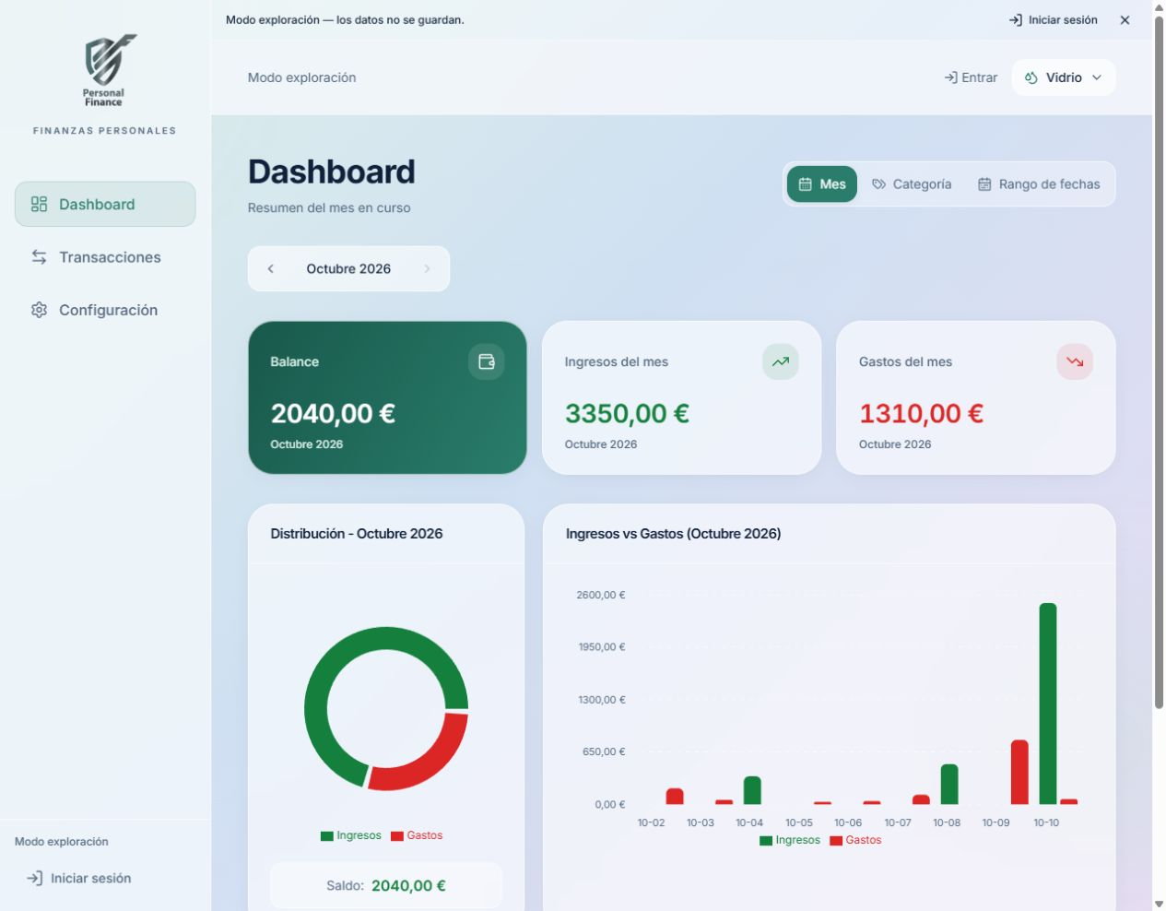
PROYECTO UCN IIA / TALLER ABP / ENTREGA 1 (20%)
Estado del proyecto y acceso
Frontend publicado en Vercel y repositorio público en GitHub
Aplicación y demo
personal-finance-taupe-psi.vercel.app
La ruta /explore/dashboard permite
probar la interfaz con datos de ejemplo.
Código y entrega
github.com/bryangallegobetancur/Personal-finance
Código público. Presentación y soporte
técnico disponibles en docs/.
Captura de la demo pública con datos de ejemplo.
Auth y RLS implementados. Pruebas cloud pendientes. IA utilizada como apoyo al desarrollo, sin modelos en ejecución.
8 / 8
Notes:
Fuente de contenido: docs/Finanzas_Personales.pptx, diapositiva 8. Referencia visual: presentación Vidrio del proyecto.
URLs: https://personal-finance-taupe-psi.vercel.app/explore/dashboard y https://github.com/bryangallegobetancur/Personal-finance. Fuente de evidencia: docs/EVIDENCIAS.md. El README remoto declara CC BY-NC-SA 4.0 y LICENSE.txt contiene MIT. La licencia queda pendiente de conciliación por los autores. La fuente afirmaba funcionamiento 100% y pruebas de integración aplicadas, pero la evidencia disponible no lo acredita. Confirmar modalidad del equipo, alcance de IA y plazo con el docente. La entrega en Canvas consiste únicamente en el enlace público del repositorio.

